Slide 1






旅游项目（足迹）成果汇报
汇报人：第八组
时间：2019.10.30

Slide 2


目录
01
项目概览
02
项目介绍
03
项目总结
04
未来计划

Slide 3


01
PART ONE
项目概览

Slide 4

项目概览
1
项目名称:足迹
开发语言:Java（JavaEE）
开发工具:PowerDesigner, MYSQL, Navicat Premium,MyEclipse, Tomcat 9, Hbuilder, SVN.
项目描述:包含前台内容页面，后台数据管理页面，使用Java语言完成核心业务、MySQL管理存放数据，能够为消费者提供线上旅游服务
项目类型:线上旅游产品交易平台

Slide 5
02
PART TWO
项目介绍

Slide 6
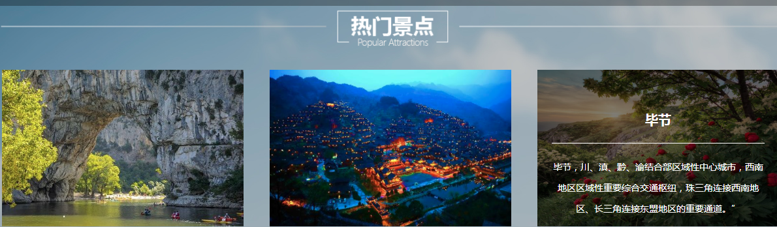


项目介绍:前台内容
2
01
导航栏内容
02
旅游产品展示

Slide 7
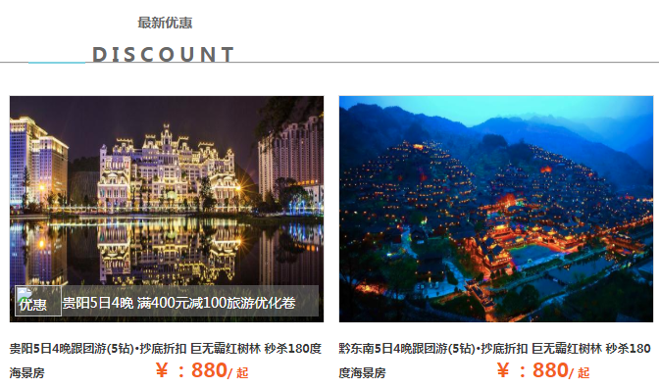
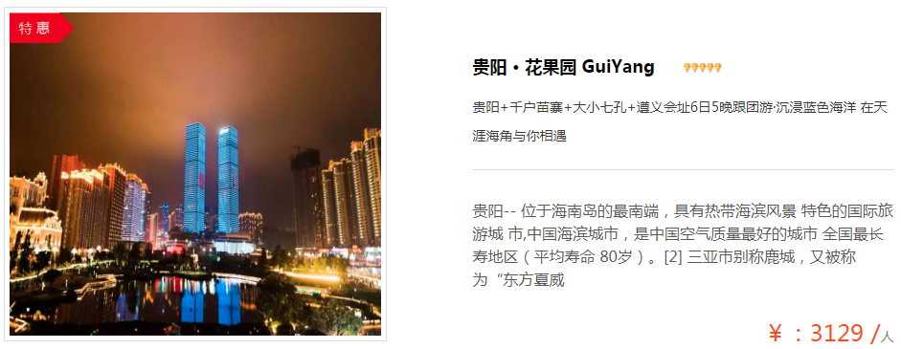
项目介绍:前台内容
2
03
活动(优惠产品推荐)

Slide 8
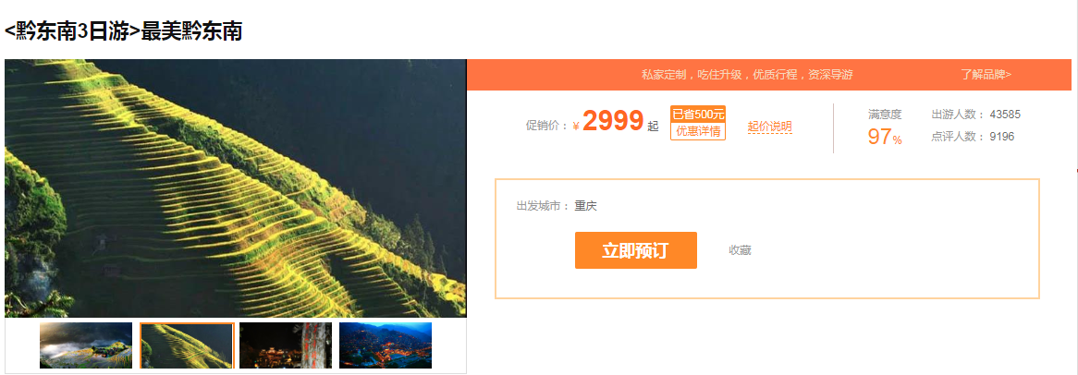
项目介绍:前台内容
2
04
订单系统(核心)
A、产品选择

Slide 9
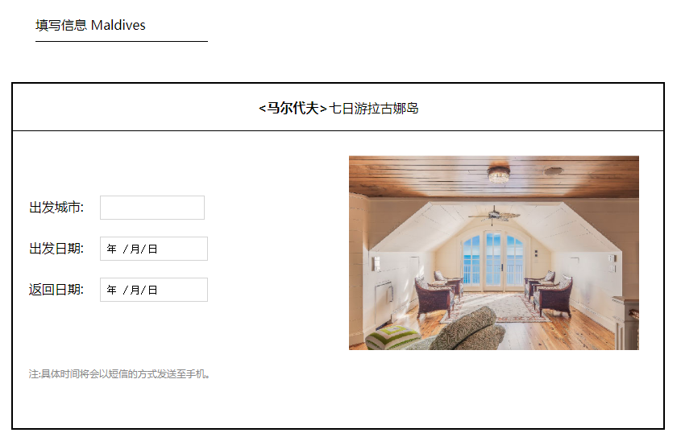
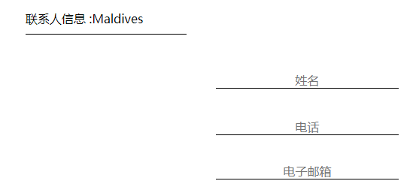
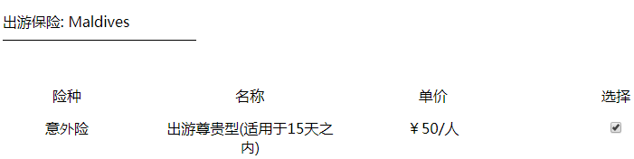
项目介绍:前台内容
2
04
订单系统(核心)
B、信息确认

Slide 10
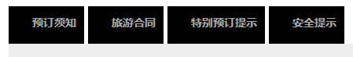
项目介绍:前台内容
2
04
订单系统(核心)
C、签订协议

Slide 11
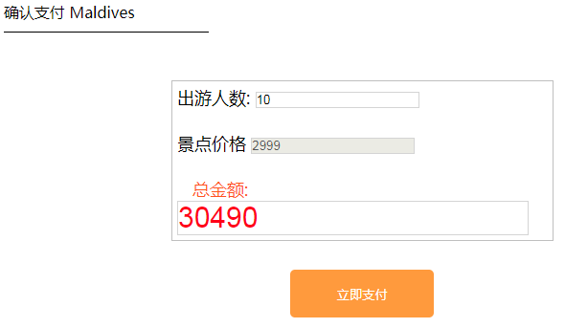
项目介绍:前台内容
2
04
订单系统(核心)
D、价格计算

Slide 12
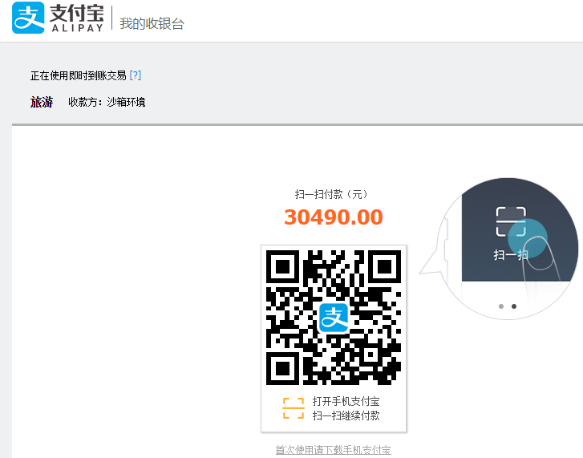
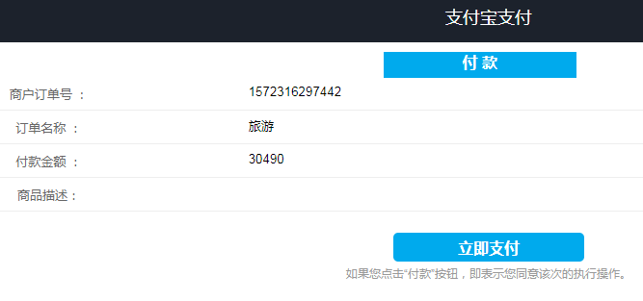
项目介绍:前台内容
2
04
订单系统(核心)
E、支付

Slide 13
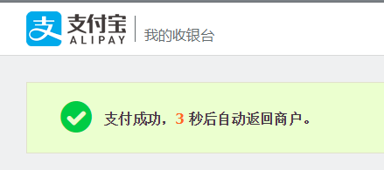
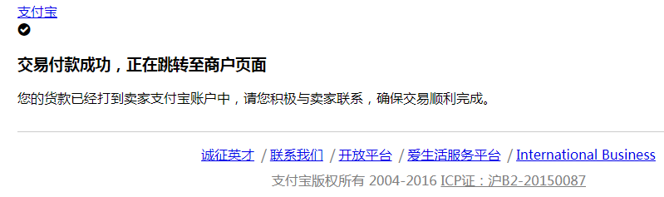
项目介绍:前台内容
2
04
订单系统(核心)

Slide 14

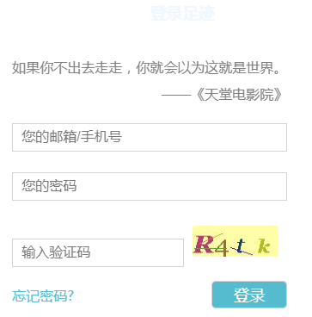
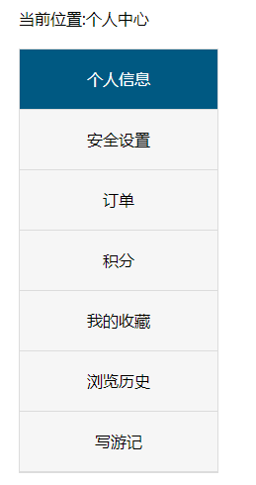
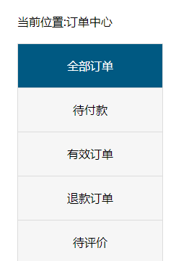
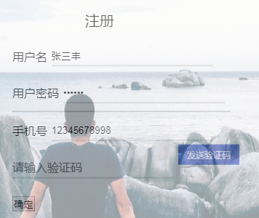
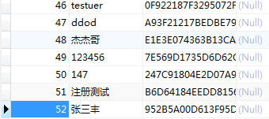
项目介绍:前台内容
2
05
个人中心

Slide 15
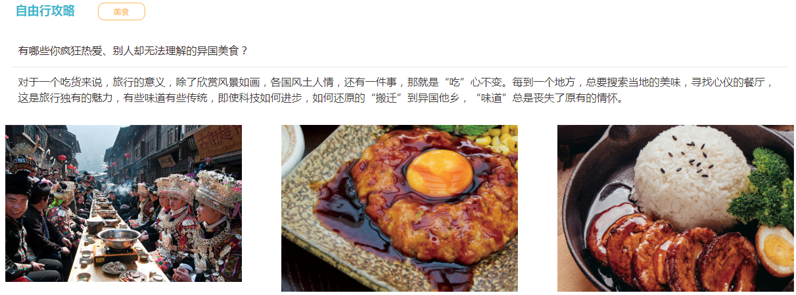
项目介绍:前台内容
2
06
攻略

Slide 16
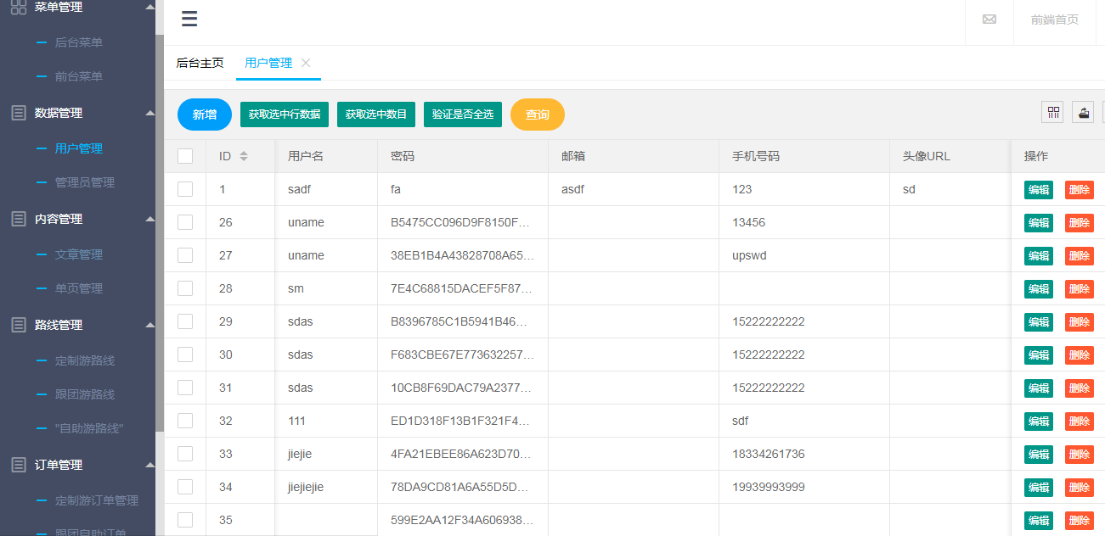
项目介绍:后台数据管理页面
2

Slide 17
03
PART THREE
工作总结

Slide 18


工作总结
3
串联和巩固了之前学习的内容
亲自动手敲键盘的重要性
开发团队内沟通合作的重要性

Slide 19
04
PART FOUR
未来计划

Slide 20

工作开展汇报
4
01
跟随计划，继续框架等内容的学习
02
复习巩固之前的内容
03
关注就业机会

Slide 21
感谢您的欣赏
THANKS FOR LISTENING

